Slide 1
13장 스파크 스트리밍
순천향대학교 컴퓨터공학과
20184102 신주용

Slide 2
13장 스파크 스트리밍
강의 시간의 실습 내용을 정리하여 제출

Slide 3
Rate 소스 예

Slide 4
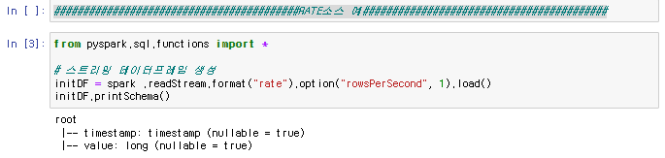
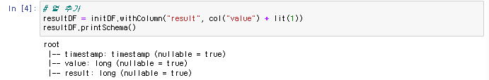
Rate 소스 예
1초 주기로 생성되는 rate타입의 스트리밍 데이터를 로드합니다.
rate 타입이므로 load()로 적재합니다.
위에서 생성한 데이터프레임에 value의 값에 1을 증가한 result열을 추가합니다.

Slide 5

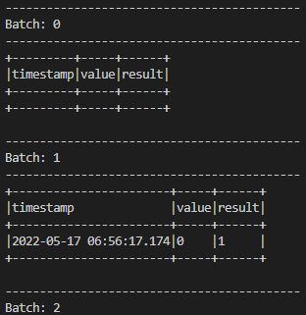
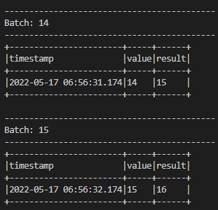
Rate 소스 예
콘솔에 출력을 지정합니다. append(추가) 옵션을 지정하여 새로운 내용만 출력되도록 하고,
내용물이 잘리지 않도록 truncate 옵션을 지정해줍니다.
awaitTermination옵션으로 인해 인터럽트를 걸지 않으면 종료되지 않습니다.

Slide 6
단어 카운트 예

Slide 7
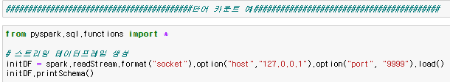
단어 카운트 예
호스트 ip주소와 9999포트로 받아온 스트리밍 데이터프레임을 생성합니다.
공백문자를 통해 단어를 분리한 후 words로 묶어 정렬하고 카운트합니다.
complete모드로 받아온 모든 데이터를 갱신하여 매번 전체 데이터를 출력합니다.

Slide 8
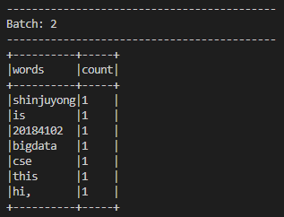
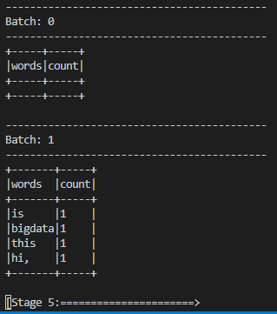

단어 카운트 예
nc 커맨드로
9999 포트를
연결합니다.
두번째줄입니다.
앞의 줄과 합산되어
갱신된 것을 알 수 있습니다.
우측에서 입력한 데이터중
첫줄을 분리하고 카운트해주었습니다. 정상적으로 잘 전달되었습니다.

Slide 9
감사합니다

